Slide 1


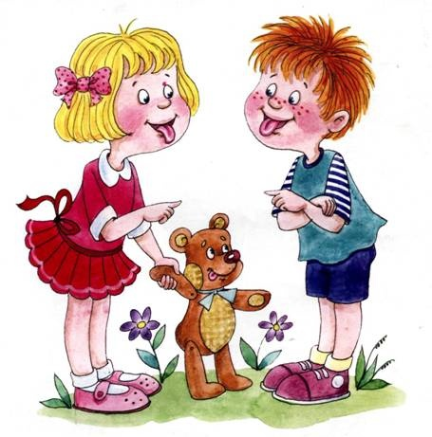
Муниципальное казённое дошкольное образовательное учреждение Балаганский детский сад №3
Проект
«ЛОГОПЕДИЧЕСКИЕ
ТРОПИНКИ»
Подготовила и провела
учитель-логопед
Минкова Анна Александровна
2019-2020гг.

Slide 2

АКТУАЛЬНОСТЬ
Проектный метод в детском саду стал одним из важнейших компонентов в организации непосредственной образовательной деятельности. Важнейшим его достоинством является самостоятельное «добывание» знаний детьми. «Расскажи – и я забуду, покажи – и я запомню, дай попробовать – и я пойму» - так гласит восточная мудрость. Действительно, только действуя самостоятельно, методом проб и ошибок, ребенок приобретает – «присваивает» знания и опыт.
Современная логопедия находится в постоянном активном поиске путей совершенствования и оптимизации процесса обучения и развития детей на разных возрастных этапах и в различных образовательных условиях, которые характерны для детей с речевыми нарушениями.
В логопедической практике проектный метод актуален и эффективен. Он дает ребенку возможность экспериментировать, синтезировать полученные знания, развивать творческие способности и коммуникативные навыки, тем самым готовит его к успешному обучению в школе. Знания, навыки, которые приобретает ребенок в процессе практической деятельности, усваиваются быстрее, легче и дают более высокие результаты; сложные и порой малоинтересные логопедические упражнения становятся для ребенка увлекательным занятием.
Передо мной встала проблема организации системы работы с использованием проектных методов при решении проблем предупреждения и коррекции речевых нарушений с детьми дошкольниками.
Одним из путей решения данной проблемы явилась разработка проекта Логопедические тропинки. Проект направлен на создание условий для полноценного речевого развития дошкольников.

Slide 3
Логопедические тропинки – это различные направления в коррекционной работе с ребенком, имеющим нарушениями речи, «тропинки», ведущие ребенка к полноценной развитой речи: формирование артикуляционной моторики, развитие правильного речевого дыхания, фонематических процессов, усвоение правильного звукопроизношения, развитие лексико-грамматической стороны речи, связного высказывания. И каждую такую тропинку ребенок должен «пройти» осознанно, поняв и приняв, максимально присвоив знания и опыт данной деятельности, и, как предполагается, одним из наиболее эффективных методов в решении этой задачи становится метод проектов в логопедической практике. Этот метод логопедических проектов представляется как способ организации коррекционного процесса, основанный на взаимодействии учителя-логопеда, ребенка, родителей и воспитателей.

Slide 4
Гипотезой проекта
выступило предположение о том, что использование метода проектов в логопедической работе с детьми дошкольного возраста позволит воспитанникам быстрее, легче и прочнее «присваивать» знания, навыки, которые приобретает ребенок в процессе практической деятельности, повысят мотивацию ребенка и заинтересованность родителей в речевом развитии их детей.

Slide 5
Цель:
повышение потенциальных возможностей полноценного речевого развития дошкольников.

Slide 6
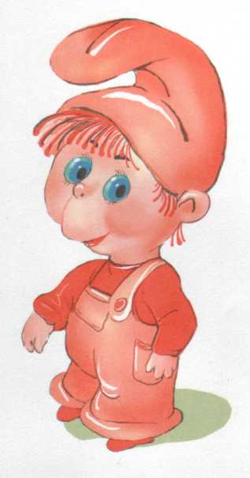
Задачи:
Пробудить в ребенке желание самому активно участвовать в
процессе коррекции речи.
2. Развивать речевые и творческие способности детей.
3. Активизировать процессы восприятия, внимания, памяти.
4. Увеличить объем коррекционного воздействия,
5. Повышать мотивацию, интерес к логопедическим занятиям,
приобщать детей к процессу активного познания.
6. Побуждать детей к совместной деятельности.
7. Объединять усилия педагогов и родителей в совместной
деятельности по коррекции речевых нарушений, широко
использовать родительский потенциал.
8. Стимулировать совместную продуктивную деятельность детей и родителей.

Slide 7
Тип проекта
По продолжительности – долгосрочный.
Время проведения проекта :
с 4 сентября 2019 года по 25 мая 2020 года.
По составу участников проекта –подгрупповой.
Участники :
дети зачисленные на логопедический пункт, их родители ,
учитель-логопед.
По направленности деятельности участников проекта – практико-ориентированный.

Slide 8
Этапы и стратегия реализации проекта
Подготовительный этап
(информационно-аналитический).
Задачи:
1. Раскрытие смысла и содержания предстоящей работы, выработка необходимых педагогических условий для реализации проекта с учетом современных требований и речевых возможностей детей.
2. Изучение состояние исследуемой проблемы в теории и практике, обосновать понятийный аппарат исследования.
3. Выявление проблемы – диагностика актуального уровня речевого развития детей старшего дошкольного возраста (логопедическое обследование детей).
4. Определение системы логопедических проектов, условий их реализации.

Slide 9
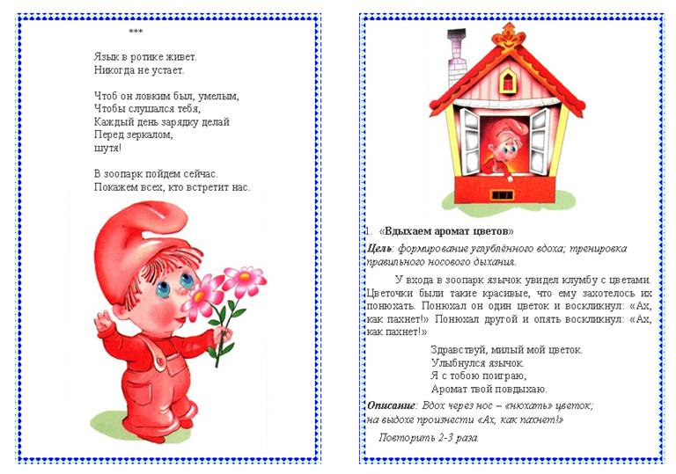
II. Основной этап реализации проекта (практический):
Задачи:
Реализация проекта в различных формах, методах и приемах совместной
взросло-детской деятельности.

Slide 10
План проведения мини проектов
:
Название проекта | Задачи | Сроки проведения
«Послушный ветерок» | • Формирование у детей понятие о здоровом образе жизни и правильном дыхании; обучение детей технике диафрагмально-релаксационного дыхания. • Приобретение детьми навыков дифференциации носового и ротового дыхания, эффективности использования речевого дыхания . • Формирование силы, плавности и направленности выдыхаемой воздушной струи • Повышение компетенции воспитателей в данной области . • Привлечение внимания родителей к совместной работе по развитию правильного речевого дыхания у детей. | Сентябрь - Октябрь 2019г.

Slide 11
:
Название проекта | Задачи | Сроки проведения
«Сказка о Веселом Язычке» | Формирование представлений об органах речи, их значении для правильного звукопроизношения. • Выработка тонких дифференцированных движений артикуляционного аппарата с использованием нетрадиционных комплексов . • Повышение интереса родителей и компетенции воспитателей в данной области. | Ноябрь 2019г.

Slide 12
Название проекта | Задачи | Сроки проведения
«Рифмушки» | Привлечение интереса и внимания ребенка к звучащему слову. • Развитие фонематического слуха и восприятия у детей. • Развитие умения подбирать к слову парное ему слово, отличающееся от данного слова одним звуком. • Привлечение внимания родителей к совместной работе по развитию фонематических процессов у детей. | Декабрь 2019г.
«Трудные звуки» | • Выявление органов, участвующих в образовании звуков речи человека . • Исследование и осмысление ребенком положения органов артикуляции при произношении отрабатываемых звуков . • Осознанное понимание артикуляционного уклада конкретного звука и качественное исправление дефекта произношения. • Повышение интереса родителей и компетенции воспитателей в данной области | В течение всего периода коррекции звукопроизношения
:

Slide 13
Название проекта | Задачи | Сроки проведения
«Все по порядку» | • Формирование у детей навыков построения связного и целостного описательного рассказа. • Развитие у малышей логического и образного мышления и наблюдательности. • Формирование у дошкольников умения оперировать родовыми понятиями ("животные", "насекомые", "посуда" и т. п.). • Углубление знаний детей об окружающей среде. • Улучшение коммуникативных навыков детей . • Повышение интереса родителей к коррекционному процессу . • Повышение компетенции воспитателей в данной области . | В течение всего периода коррекции звукопроизношения
:

Slide 14
III. Заключительный этап реализации проекта
(итоговый):
Задачи:
Анализ проектной деятельности и оценка результатов
эффективности применения
логопедических проектов в коррекционном процессе.
2. Итоговая презентация результатов проектной деятельности детей и родителей, через выставки, презентацию мини-библиотеки книжек-самоделок, организацию праздника «АБВГДЕЙка».

Slide 15
Ожидаемый результат:
1. Использование метода проектов в коррекционной работе будет способствовать успешному развитию коммуникативных и творческих способностей детей.
2. Повышение психолого-педагогической компетенции педагогов и родителей в вопросах речевого развития детей.
3. Повышение заинтересованности родителей не только в результатах, но и в самом процессе коррекционно-воспитательной работы.

Slide 16
Практическая значимость проекта
Практическая значимость проекта заключается в том, что предложенная система применения проектного метода в коррекционно-логопедическом процессе может использоваться при речевом развитии детей и без речевых нарушений, как профилактика нарушений речевого развития в дошкольном возрасте, а также дисграфии и дислексии в школьном возрасте.

Slide 17
Список использованной литературы:
1. Бабина Е.С. Партнерство дошкольного образовательного учреждения и
семьи в логопедической работе - журнал Логопед - № 5, 2005.
2. Веракса Н.Е., Веракса А.Н. Проектная деятельность дошкольников. М.,
2010
3. Евдокимова Е.С. Технология проектирования в ДОУ. Сфера. М.2005
4. Киселева Л.С. Проектный метод в деятельности дошкольного
учреждения. Арти. М., 2005
5. Миронова С.А. Развитие речи дошкольников на логопедических
занятиях. -М. 2007.
6. Фадеева Ю.А., Жилина И.И. Образовательные проекты в группе для
детей с ОНР. М., 2012

